Slide 1
移动互联网技术与应用
授课老师：郭丽媛
邮箱：15735176109@163.com

Slide 2
课时/学分：
理论课： 24学时（1-6周）
实验课： 12学时（3-8周） 共36学时、2学分
考试方式：
综合评判
注意：若无故缺勤总学时数的1/3，取消考试!

Slide 3
分值比例：
预习 5%
课后笔记作业10%
考勤 10%
课堂表现 5%
测试 20%
平时成绩50%
期末考试 50%
总成绩

Slide 4




移动互联（网），是将移动通信和互联网二者结合起来，成为一体，是指互联网的技术、平台、商业模式和应用与移动通信技术结合并实践的活动的总称。

Slide 5
为什么要学移动互联网技术与应用
Android是基于Linux的自由开放源代码的操作系统，由Google公司和开放手机联盟领导及开发。安卓系统平台以开源性和丰富的扩展性受到用户好评，国内拥有数量庞大的智能安卓手机用户群，手机管理软件凭借丰富的APP应用资源下载和便捷的管理功能，成为安卓手机用户的装机必备选择。安卓APP开发涵盖广泛，游戏、社交、旅游、工具等各种类型的应用都有大量的安卓系统开发，学习和掌握安卓APP开发已成为计算机相关专业的重要技能。

Slide 6
课程目标：
掌握Android开发的基本方法，能够根据需求，设计APP的解决方案。
能够针对具有复杂功能的APP进行设计和研究，具备解决复杂的APP设计实现的能力。
能够对复杂的APP项目在项目开发之前对项目进行预算，完成之后运用软件工程及软件项目管理的知识进行管理和维护。
通过课内实验、在实现过程中与其他学生讨论，以及实验报告和课程结课报告撰写和答辩，培养专业相关的表达能力。

Slide 7
课程要求：
1.课前预习：上传预习笔记、学习照片等等。
2.上课：认真听讲，积极记录笔记
3.完成课后作业、测试以及期末考试

Slide 8

教材与参考资源：
教材：Android Studio移动应用开发从入门到实战
工具集：《疯狂Android讲义》、《第一行代码》
建议买其中一本书，把书上代码全敲一边，基本达到无师自通，算入了门。
学习参考资源：
移动互联技术与应用： 网址：
https://mooc1-1.chaoxing.com/course/210897144.html
基础知识理论 廖雪峰、python js git W3SHCOOL、菜鸟教程 C\C++\C#\Java

Slide 9
第一章 Android入门

Slide 10
本章学习内容
了解无线通信技术
Android的基本介绍
Android系统架构
掌握Android Studio的开发环境搭建
动手开发第一个安卓HelloWorld程序
应用程序分析

Slide 11

1 无线通信技术
1.1 第一代通信技术1G
1G的移动通信电话用的是模拟蜂窝通信技术，这种技术只能提供区域性语音业务，而且通话效果差，保密性能也不好，用户的接听范围有限。受模拟调制技术的限制，用户容量和通信质量都成为通信发展的主要问题。

Slide 12
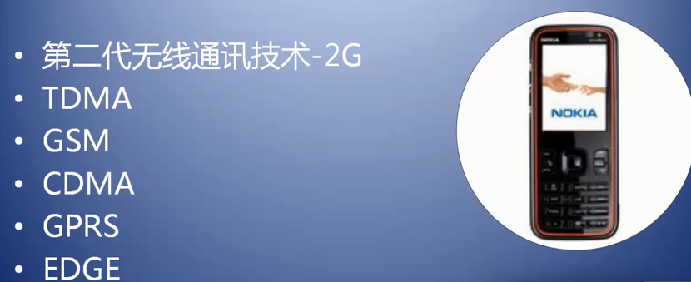
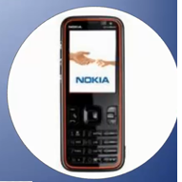

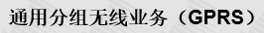
1 无线通信技术
1.2 第二代通信技术2G
2G完全采用数字技术，包括数字编码、数字信号处理、数字调制等。90年代初开始投入商用。最典型的是欧洲的GSM系统和北美的CDMA系统。
GSM具有较强的保密性和抗干扰性，具有音质清晰、通话稳定等优点。
CDMA（IS-95）是采用码分多址技术的系统，具有系统容量大、通信质量好、频率规划灵活、适用于多媒体通信系统等优点。

Slide 13
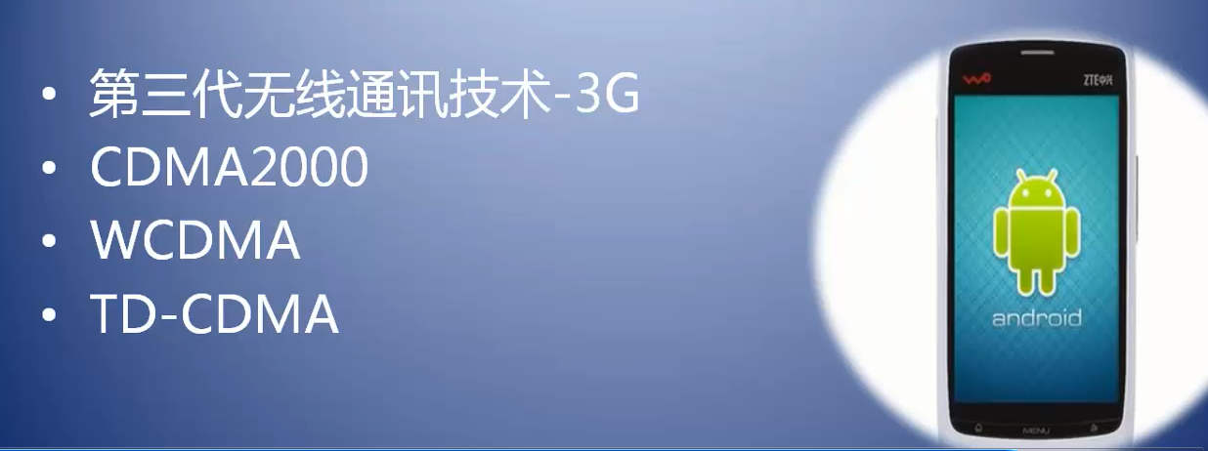
1 无线通信技术
1.3 第三代通信技术3G
3G是无线通信与互联网结合的移动通信系统。如视频聊天、语音聊天、在线购物、网游等。3G技术在传输声音和数据的速度上有很大的提升，也是当前仍然比较流行的通信技术。

Slide 14
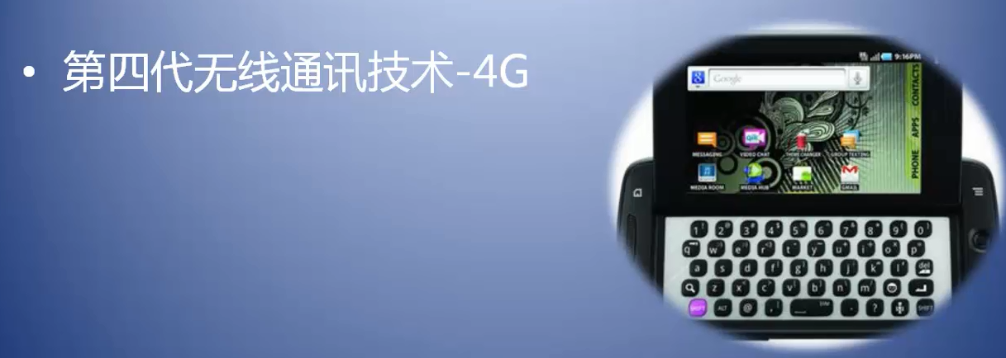
1 无线通信技术
1.4 第一代通信技术4G
4G通信是一个比3G通信更完美的无线世界，它可以创造出许多消费者难以想象的应用。4G手机可以提供高性能的流媒体内容，并通过ID应用程序成为个人身份鉴定设备。

Slide 15

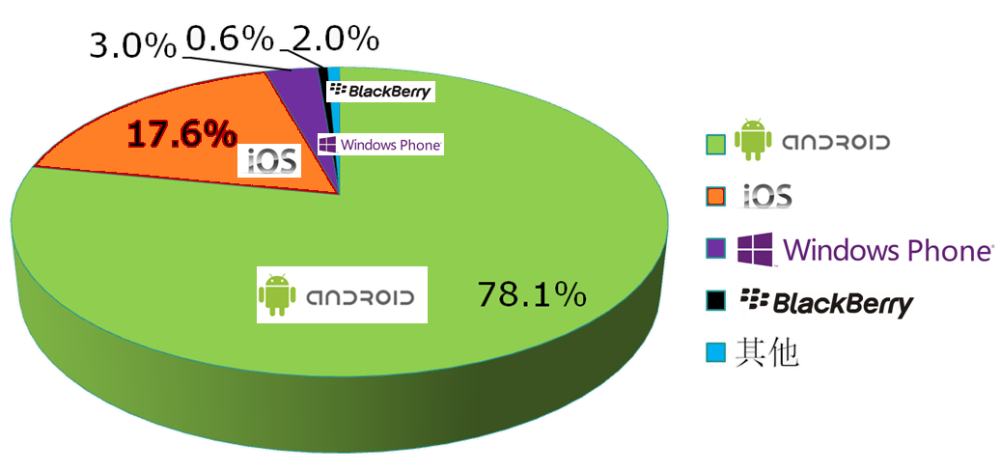
2. Android基本介绍
2.1 手机操作系统
1
Android
2
iOS
3
Windows Mobile
4
Windows Phone
5
BlackBerry
6
Symbian
手机操作系统的市场份额

Slide 16
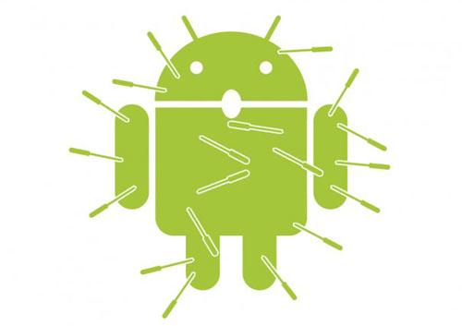


认识Android
2.2 Android基本介绍
Android一词的本义指“机器人”，同时也是Google于2007年11月5日宣布的基于Linux平台的开源手机操作系统的名称，该平台由操作系统、中间件、用户界面和应用软件组成。
Android是一个全身绿色的机器人，绿色也是Android的标志。颜色采用了PMS376C和RGB中十六进制的#A4C639来绘制，这是Android操作系统的品牌象徵。
2012年7月美国科技博客网站BusinessInsider评选出二十一世纪十款最重要电子产品，Android操作系统和iPhone等榜上有名。

Slide 17
认识Android
2.3 Android特征
1
开放性
2
挣脱束缚
3
丰富的硬件
4
开发商
5
Google应用

Slide 18
2.4 Android发展历史
Android 1.5 Cupcake(纸杯蛋糕) 2009.4.30
Android 1.6 Donut(甜甜圈) 2009.9.15
Android 2.0/（2.0.1/2.1） Eclair(松饼) 2009.10.26
Android 2.2/2.2.1 Froyo(冻酸奶) 2010.5.20
Android 2.3 Gingerbread(姜饼) 2010.12.7
Android 3.0 Honeycomb(蜂巢) 2011.2.2
Android 3.1 Honeycomb(蜂巢) 2011.5.11
Android 3.2 Honeycomb(蜂巢) 2011.7.13
Android 4.0 Ice Cream Sandwich(冰激凌三明治) 2011.10.19
Android 4.1 Jelly Bean(果冻豆) 2012.6.28
Android 4.2 Jelly Bean(果冻豆) 2012.10.30
Android 4.3 Jelly Bean(果冻豆) 2013.7.25
Android 4.4 KitKat(奇巧巧克力) 2013.09.04
Android 5.0 Lollipop (棒棒糖) 2014.10.15
Android 5.1 Lollipop (棒棒糖) 2015.3.9
Android 6.0 Marshmallow (棉花糖) 2015.9.29

Slide 19
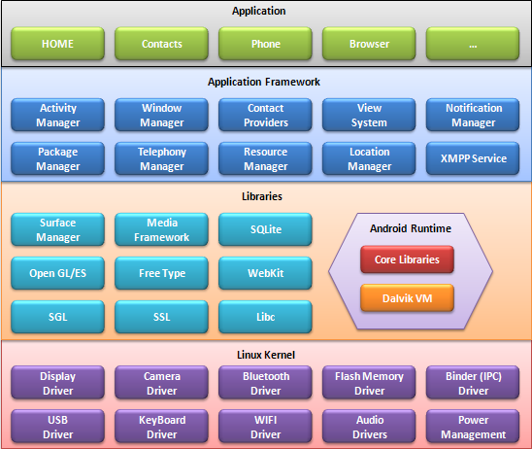
3 Android体系结构
体系结构划分为四层：
应用层
应用框架
系统运行库层
Linux内核层
核心类库：Android包含一些C/C++库，这些库能被Android系统中不同的组件使用。它们通过Android应用程序框架为开发者提供服务。
Linux内核： Android是运行于Linux kernel之上，但并不是GNU/Linux。Android的Linux kernel控制包括：
安全（Security），
存储器管理（Memory Management），
程序管理（Process Management），
网络堆栈（Network Stack），
驱动程序模型（Driver Model）等。
应用程序框架层：应用程序框架提供了大量的API供开发者使用。Android自带的一些核心应用就是使用这些API完成的，例如视图（Views）,活动管理器（Notification Manager）等，开发者也可以通过这些API来构建自己的应用程序。除了这些也是软件复用的手段，任何应用程序都可以发布它的功能模块，只要遵守了框架约定，那么其他的应用程序就可以使用这个功能模块。
应用程序层：Android会同一系列核心应用程序包一起发布，该应用程序包包括客户端，SMS短消息程序，日历，地图，浏览器，联系人管理程序等。所有的应用程序都是使用JAVA语言编写的。

Slide 20
3.2 Dalvik虚拟机
Dalvik是Google公司自己设计用于Android平台的虚拟机，它可以简单的完成进程隔离和线程管理，并且可以提高内存的使用效率。
对比项目 | JVM | Dalvik VM
文件格式 | .java→.class→.jar | .java→.class→.dex→.odex
基于架构 | 基于栈架构 | 基于寄存器架构

Slide 21
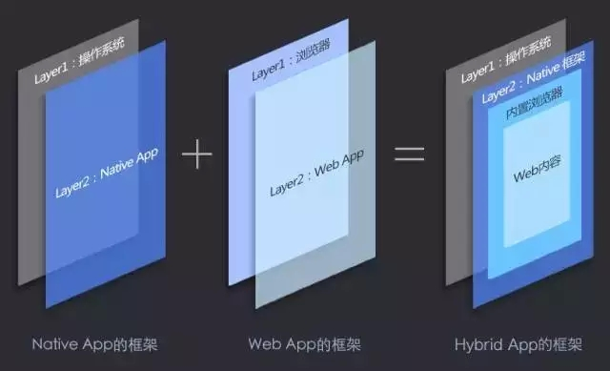
3.3 目前主流的APP技术架构

Slide 22
三种模式的比较
 |  | Native | Web | Hybrid
产品特点 | 适用 对象 | 偏操作互动多的工具类应用 | 偏浏览为主的新闻、视频类应用 | 偏概要浏览内容，又有较多操作互动的聊天类、购物类应用
框 架 特 点 | 开发成本 | 要为IOS、Android和WP系统各自开发一套App | 只需开发一套App，即可运用到不同系统平台 | Native部分：需要为IOS、Android和WP系统开发； web部分：只需开发一个
 | 维护成本 | 不仅要维护多个的系统版本，还要维护多个历史版本（如有的用户在3.0版本或2.0版本） | 只要维护最新的版本 | Native部分：要维护多个的系统版本和历史版本 Web部分：只要维护最新的版本
 | 资源存储 | 本地 | 服务器 | 本地和服务器
 | 网络要求 | 支持离线 | 依赖网络 | 大部分依赖网络

Slide 23
3.3 常用两种开发模式
 | Native App | Web App
位置 | 基于智能移动设备本地操作系统（如iOS、Android、WP操作系统） | 存在于智能移动设备浏览器中的应用程序
编程语言 | 使用对应系统所适用的程序语言编写运行的第三方应用程序 | 采用Html语言编写（CSS，js等）
开发模式 | 依赖于操作系统，需针对IOS、Android等不同的手机操作系统分别进行开发5 | 不依赖于操作系统，该开发具有跨平台的优势
运行模式 | APP应用所有的UI元素、数据内容、逻辑框架均安装在手机终端上。 | 应用的数据是每次打开APP的时候，去云端取数据呈现给手机用户。
是否安装 | 需要下载安装 (后缀名：.apk .ipa .xap) | 不需要下载安装

Slide 24
4.Android Studio 搭建Android开发环境
下载安装 Android Studio
下载SDK
模拟器genymotion
Android Studio是Google为Android提供的官方IDE工具，Google建议广大Android开发者尽快从Eclipse+ADT的开发环境改为使用Android Studio。

Slide 25
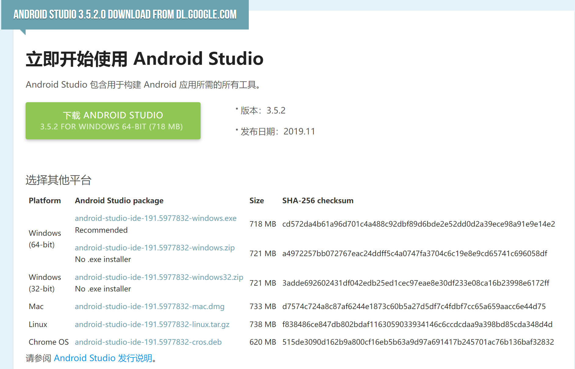
4.1 Android Studio 下载
4.Android Studio 搭建Android开发环境
Android Studio和Android SDK的下载安装
（1）登录http://www.android-studio.org/页面，然后找到Windows系统下的版本下载：

Slide 26
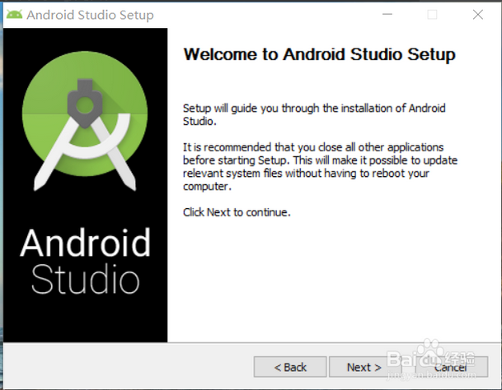
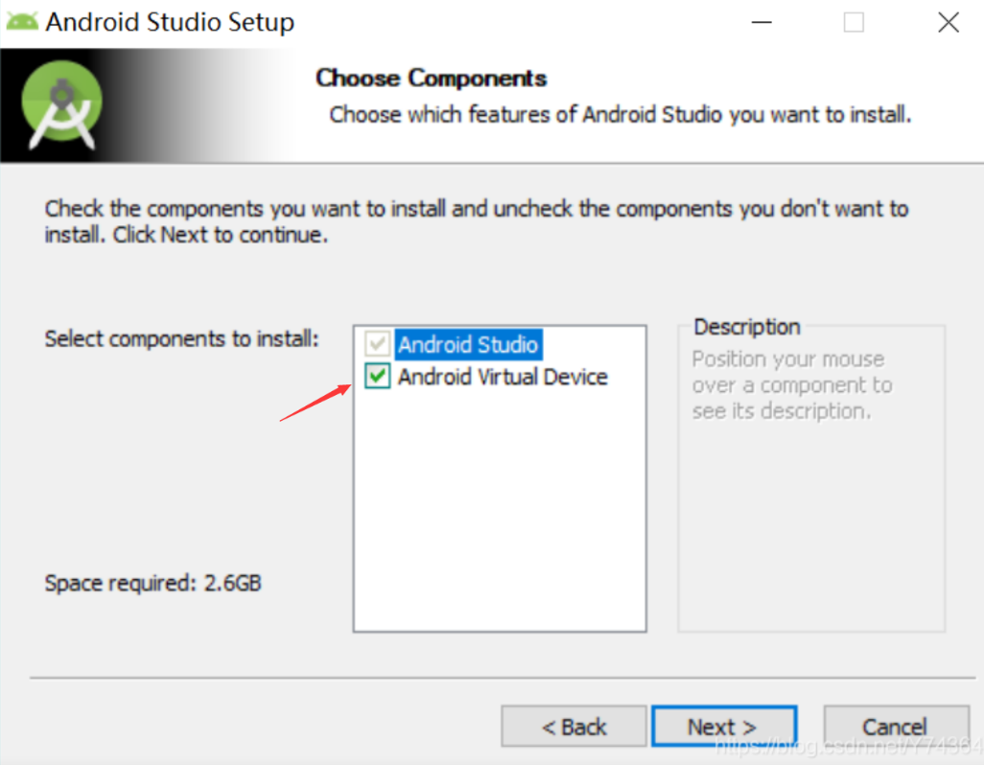
4 Android Studio 搭建Android开发环境
4.2 安装
点击下载后的安装包安装：

Slide 27
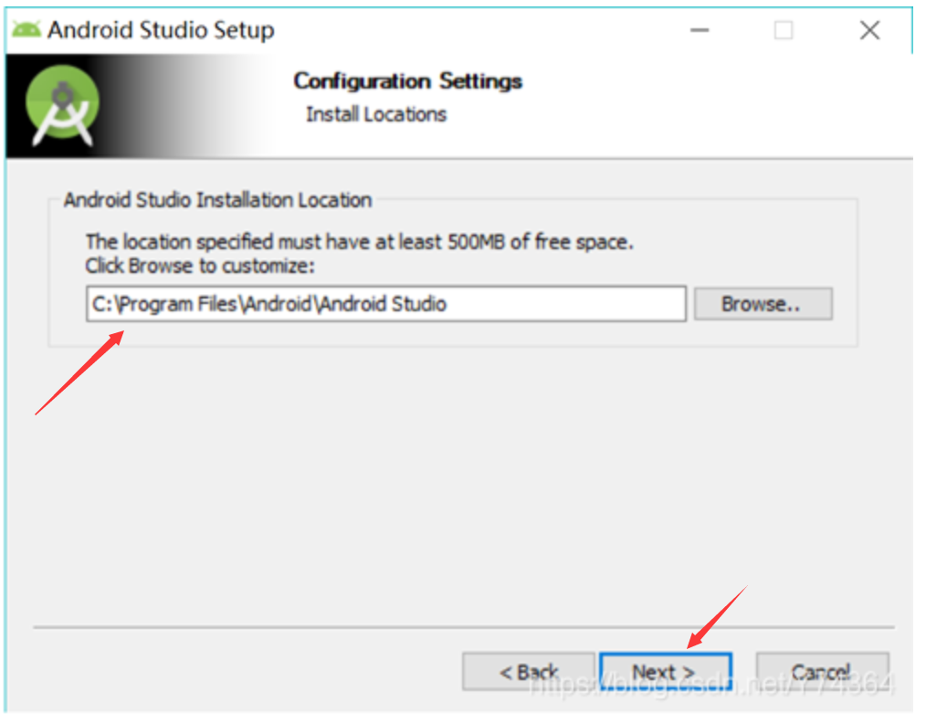
4 Android Studio 搭建Android开发环境
可以更改路径，点击Next。

Slide 28
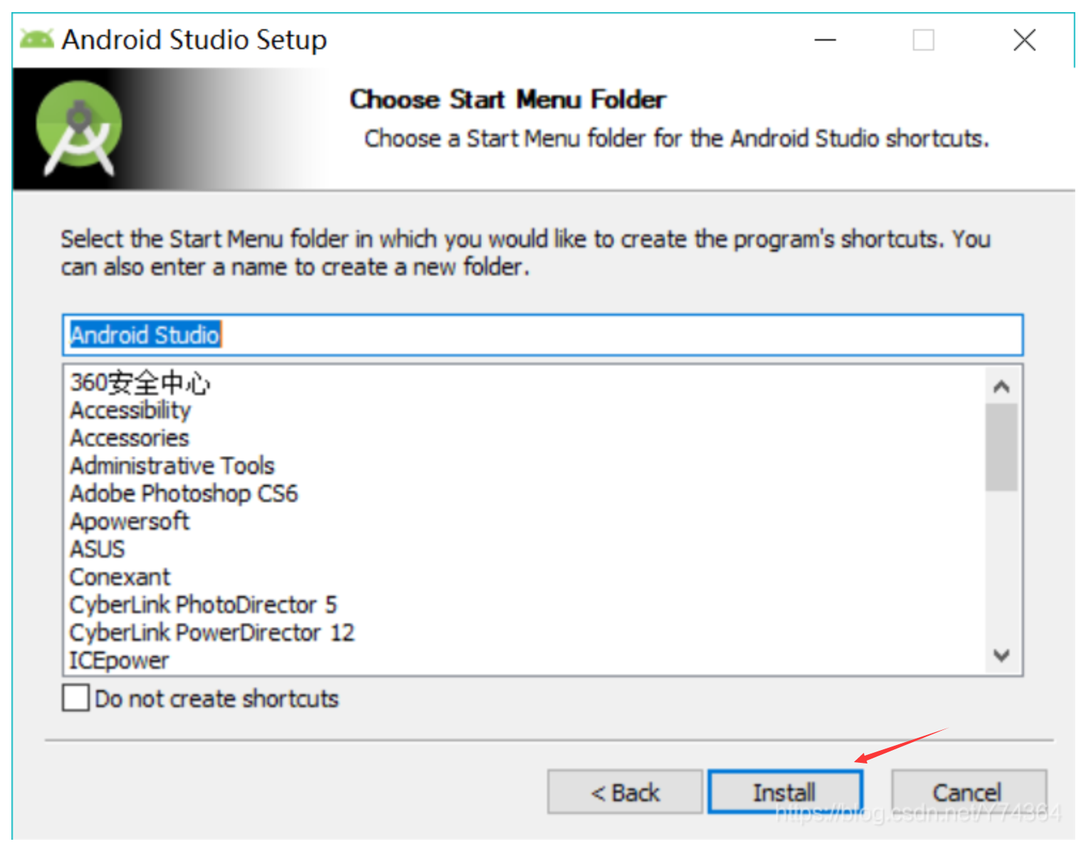
4 Android Studio 搭建Android开发环境
点击install。

Slide 29
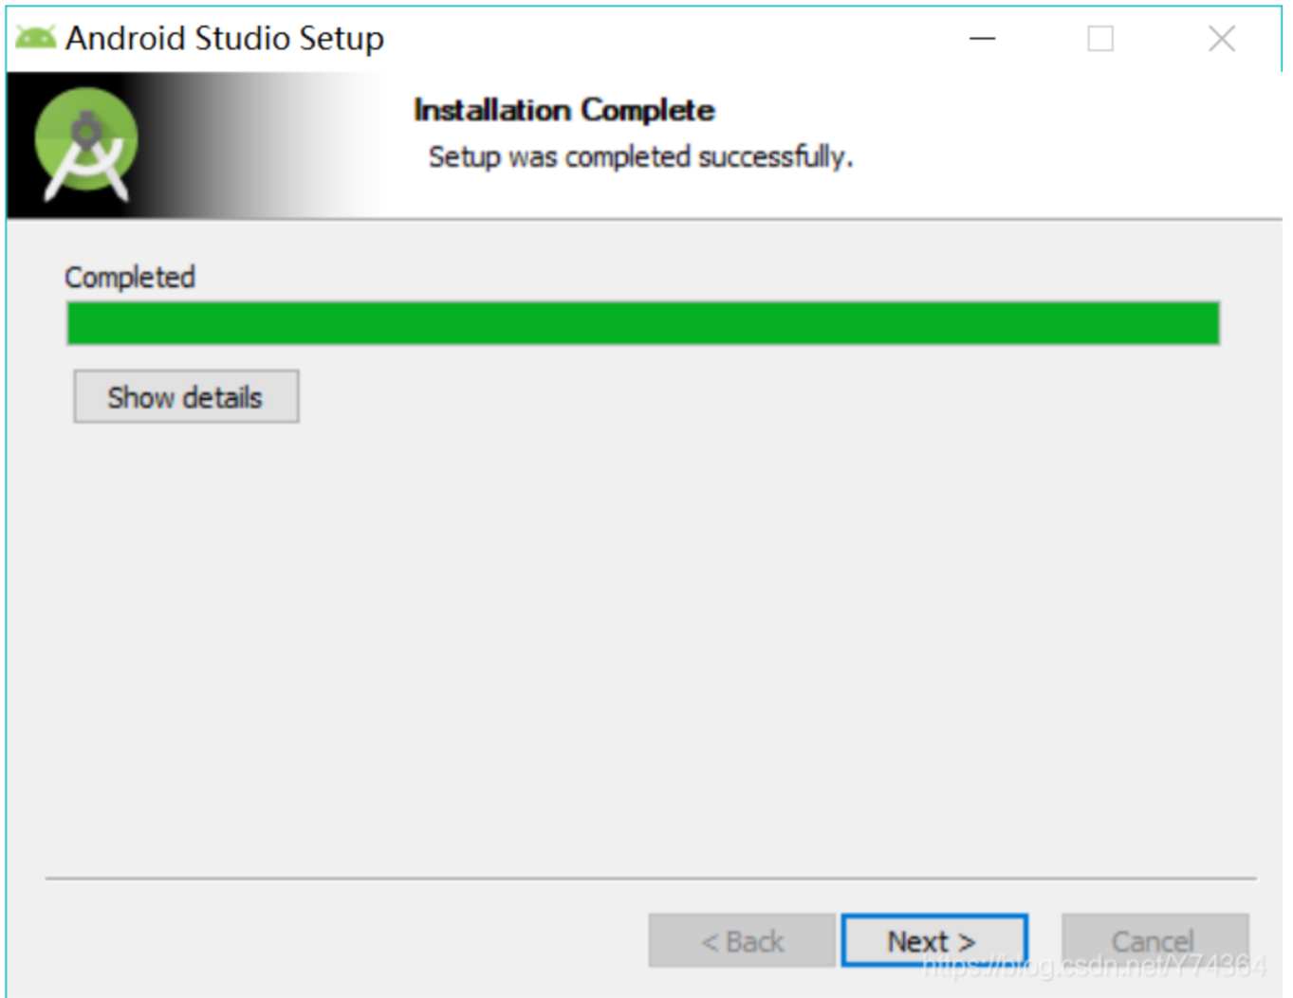
4 Android Studio 搭建Android开发环境
等进度条走完，点击Next。

Slide 30
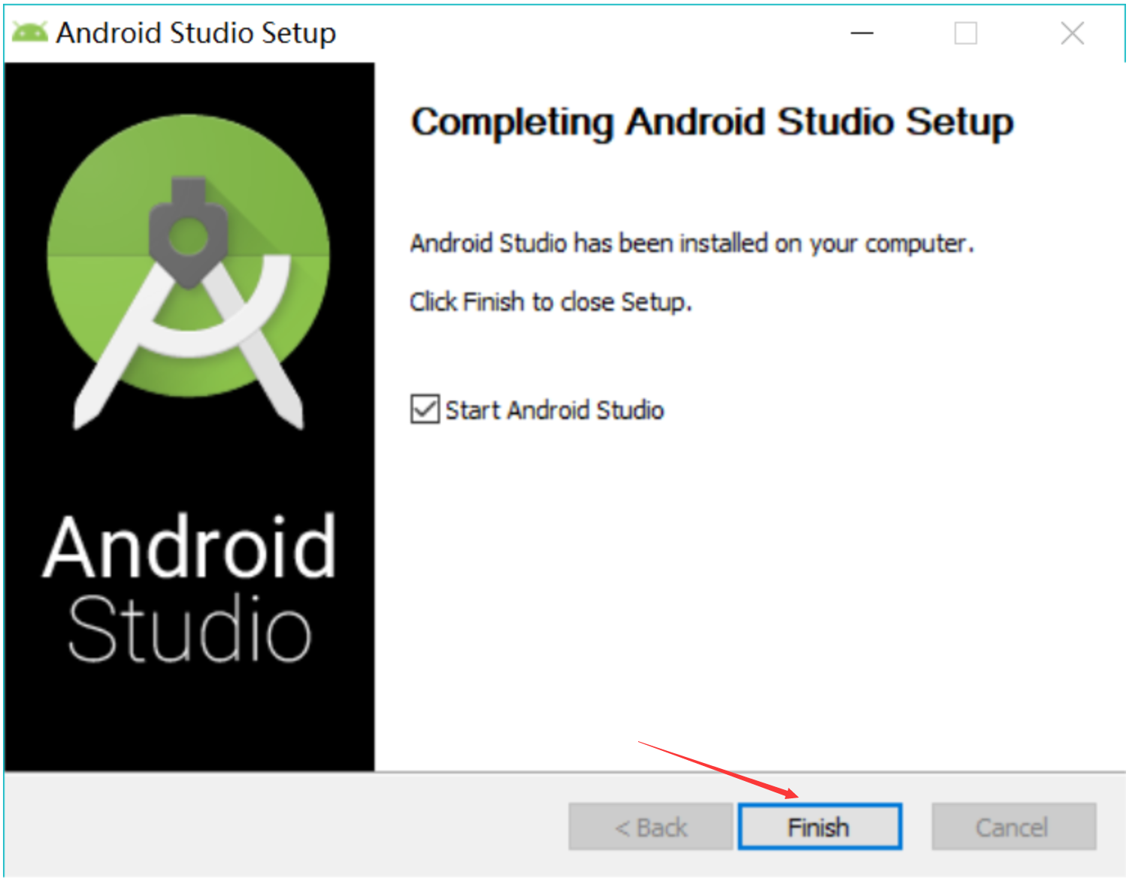
4 Android Studio 搭建Android开发环境
点击finish。

Slide 31
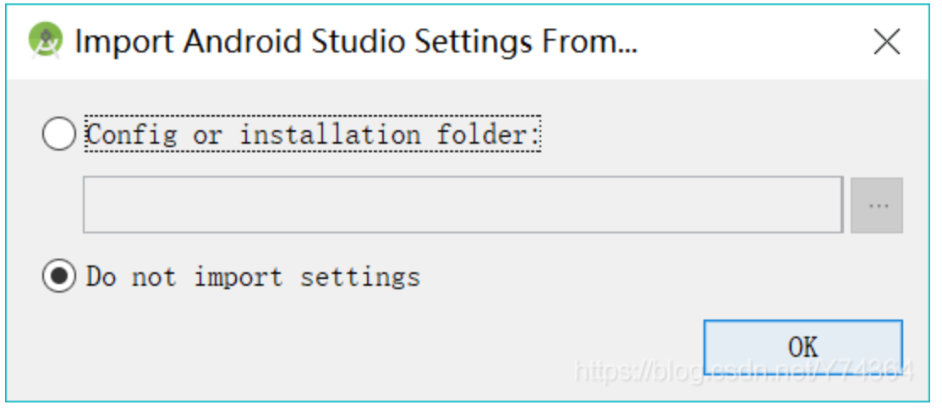
4 Android Studio 搭建Android开发环境
选择第二个，点击ok。

Slide 32
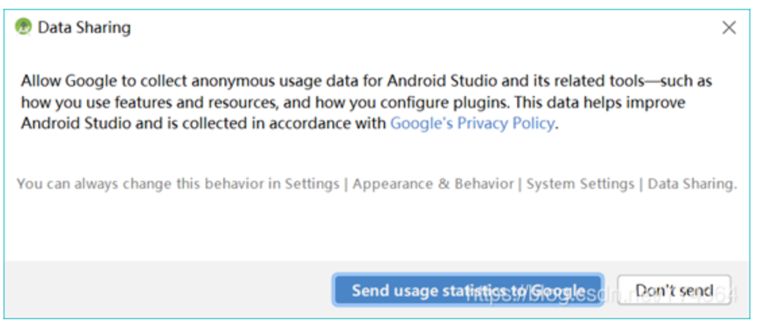
4 Android Studio 搭建Android开发环境
两个选项均可。

Slide 33
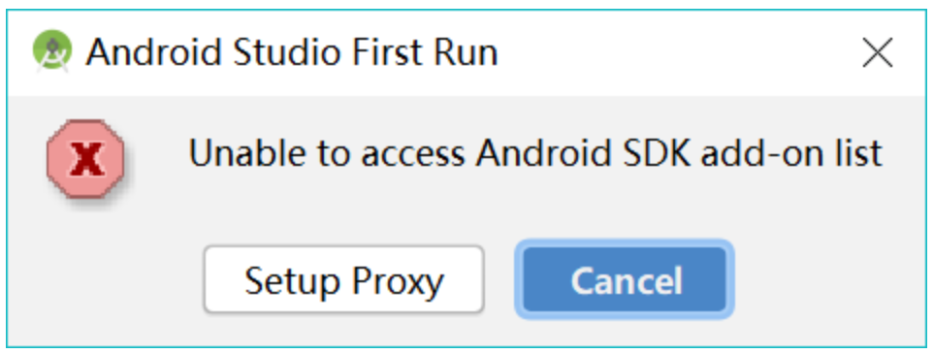
4 Android Studio 搭建Android开发环境
Android Studio第一次运行时会出现下图，单击cancel按钮。

Slide 34
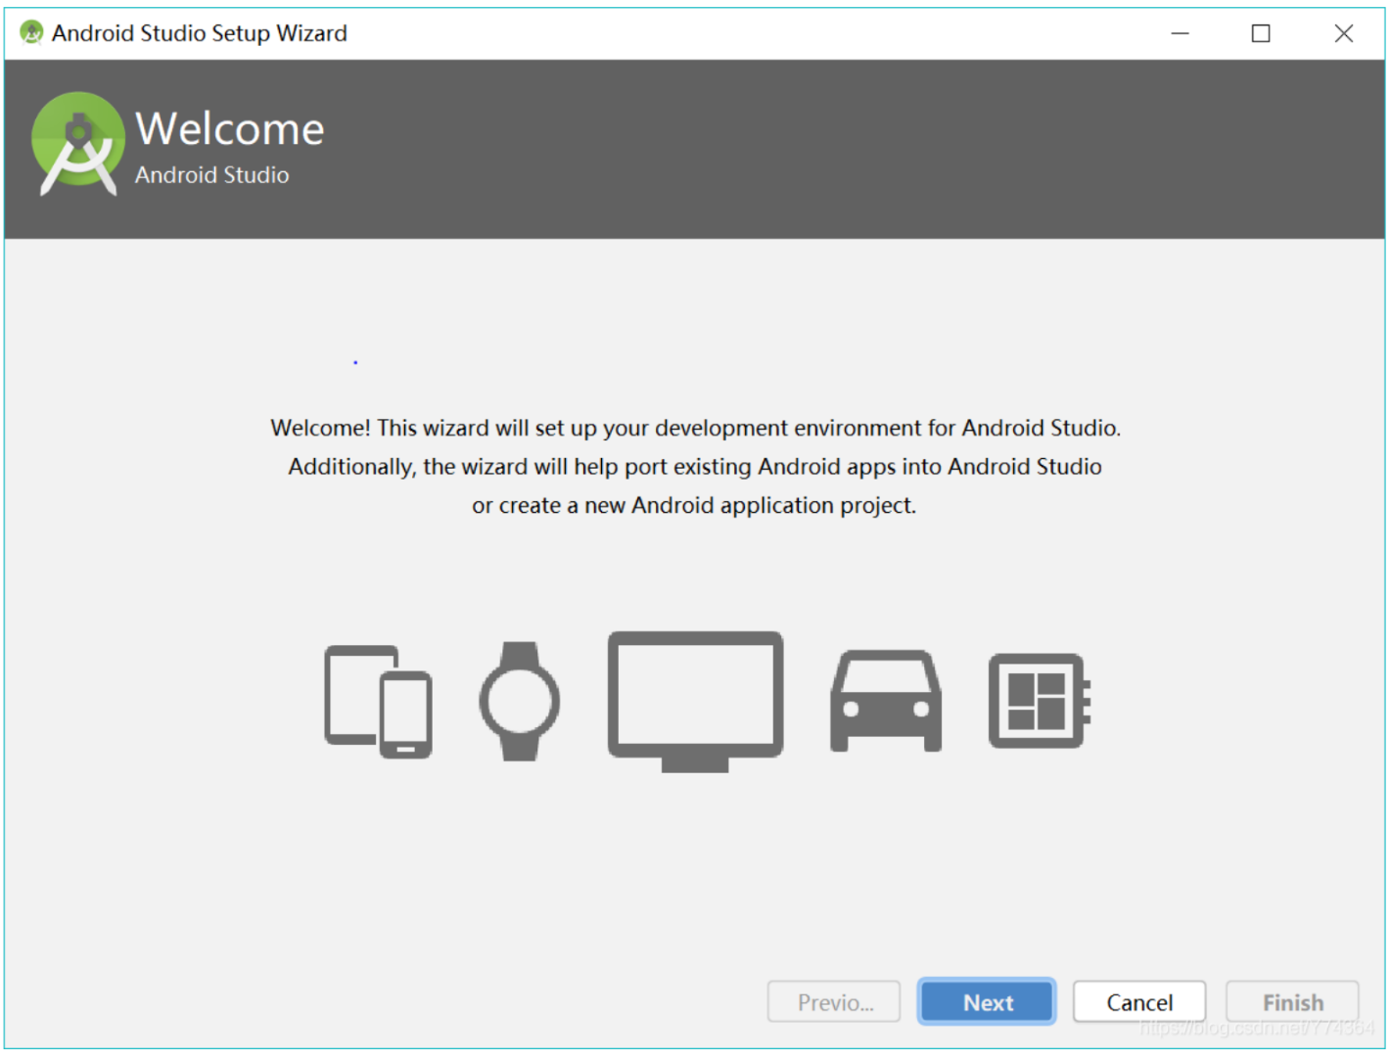
4 Android Studio 搭建Android开发环境
两个选项均可。

Slide 35
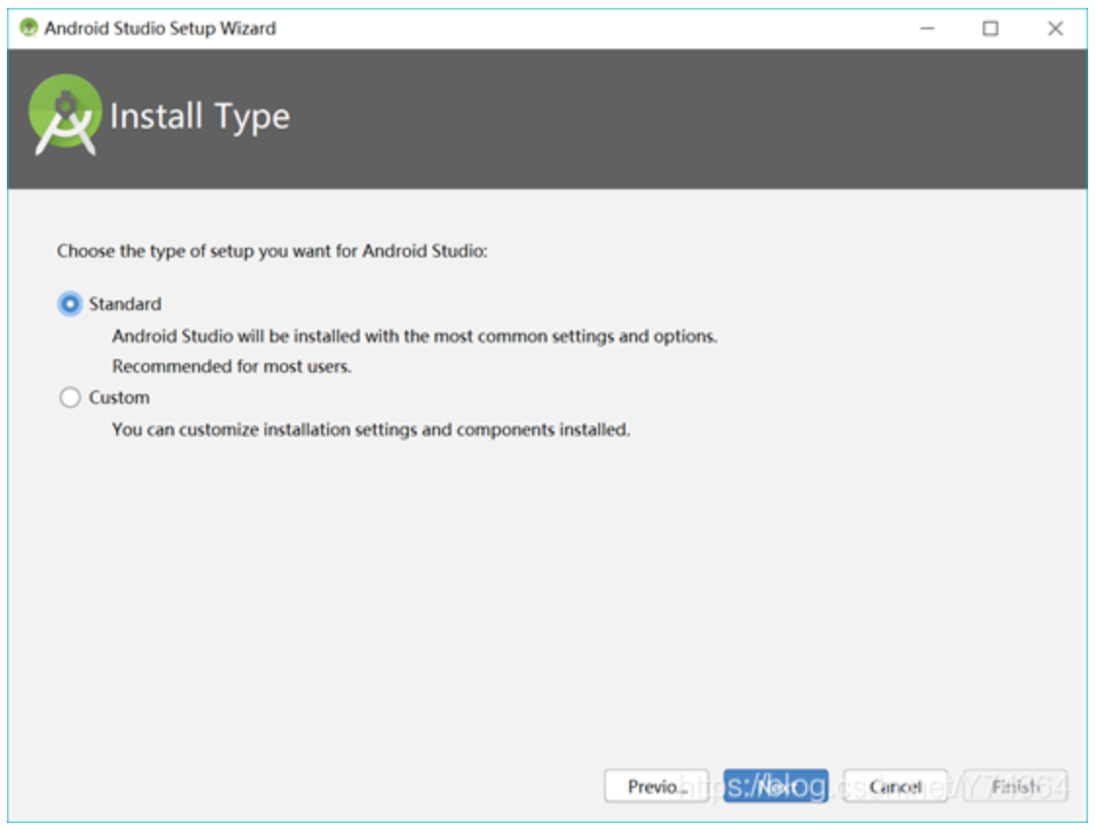
4 Android Studio 搭建Android开发环境
选择第一个，点击Next。

Slide 36
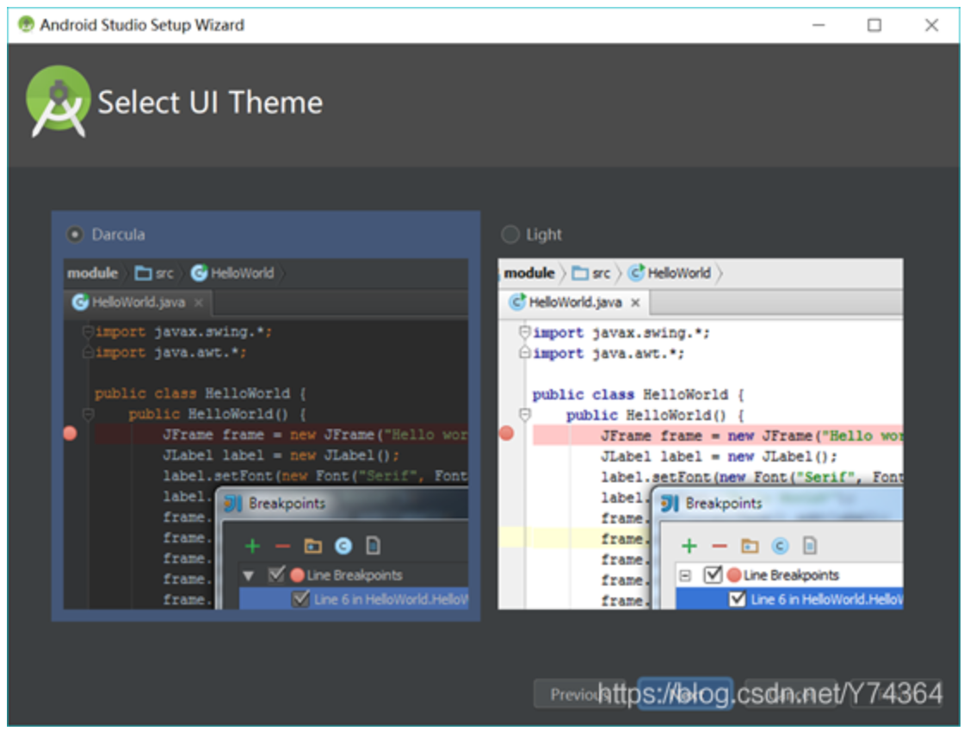
4 Android Studio 搭建Android开发环境
选择你想要的主题颜色，点击Next。

Slide 37
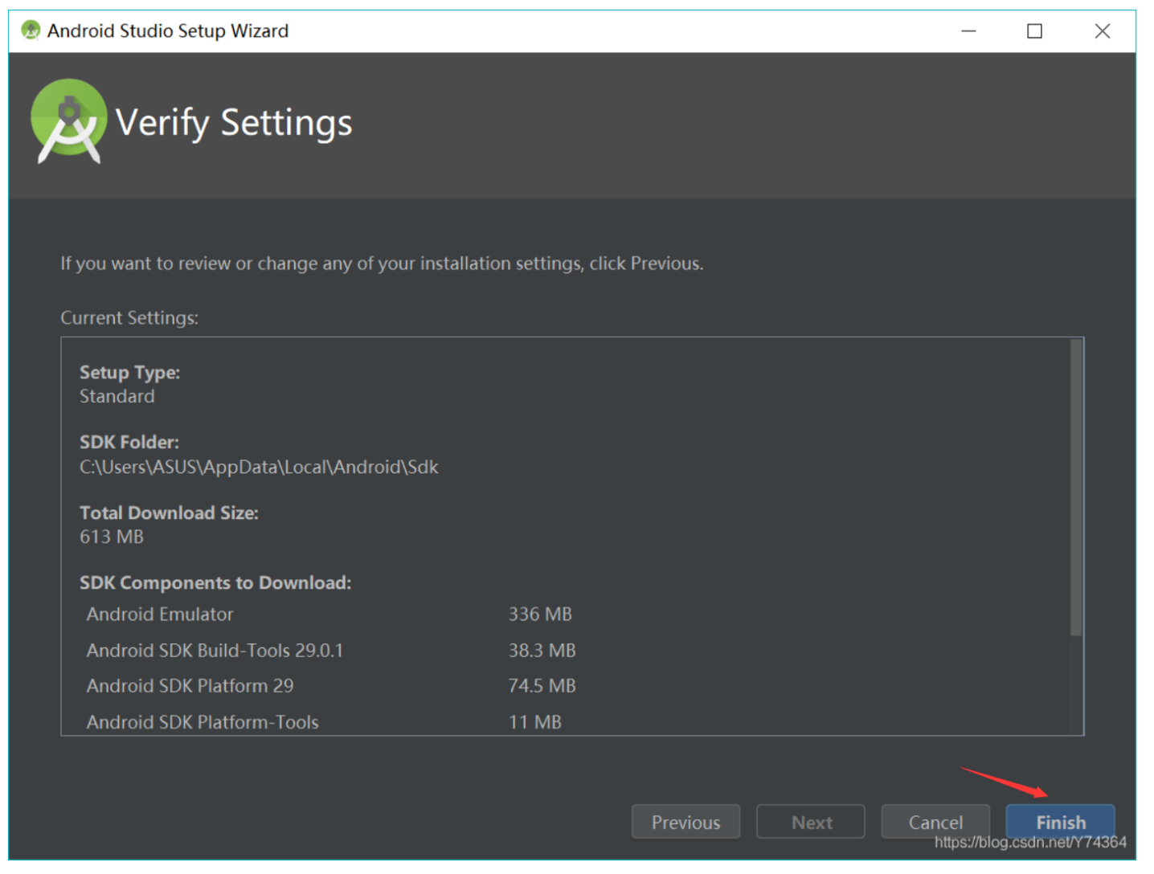
4 Android Studio 搭建Android开发环境
点击Finish。

Slide 38
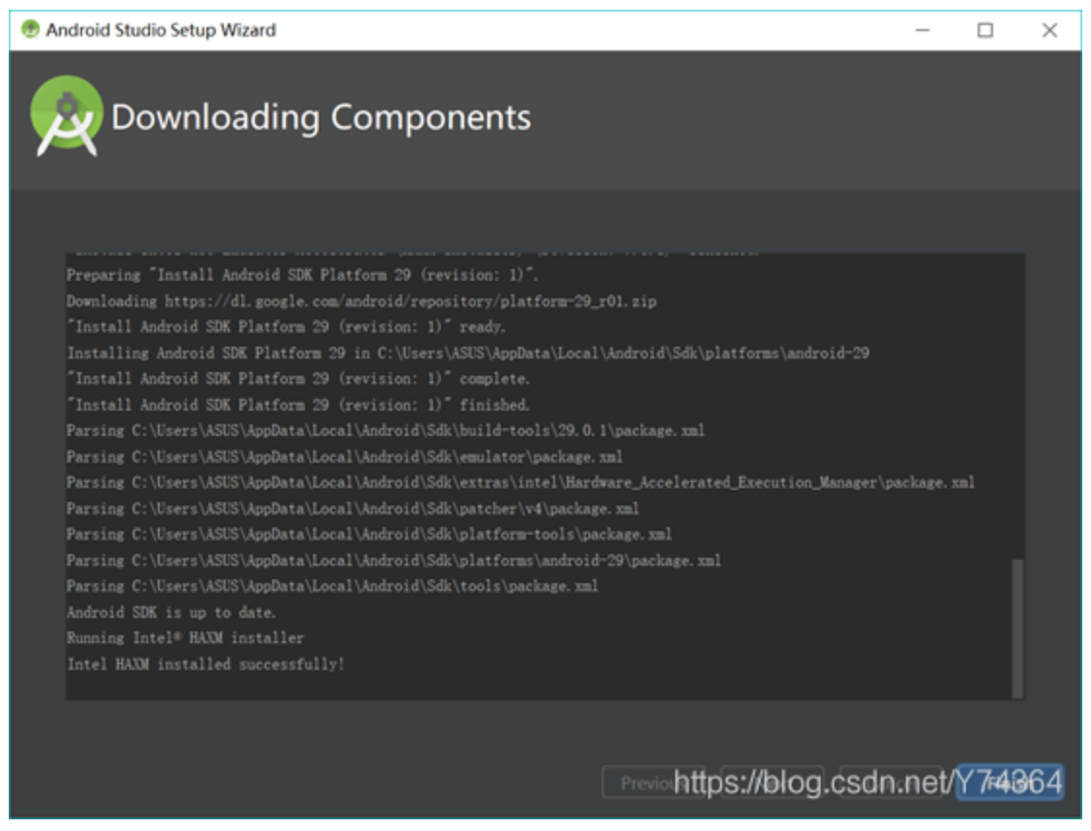
4 Android Studio 搭建Android开发环境
进度条走完后点击Finish。

Slide 39
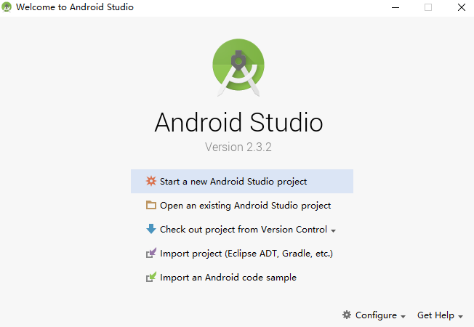
4 Android Studio 搭建Android开发环境
4.4 安装完成
开启Android Studio

Slide 40
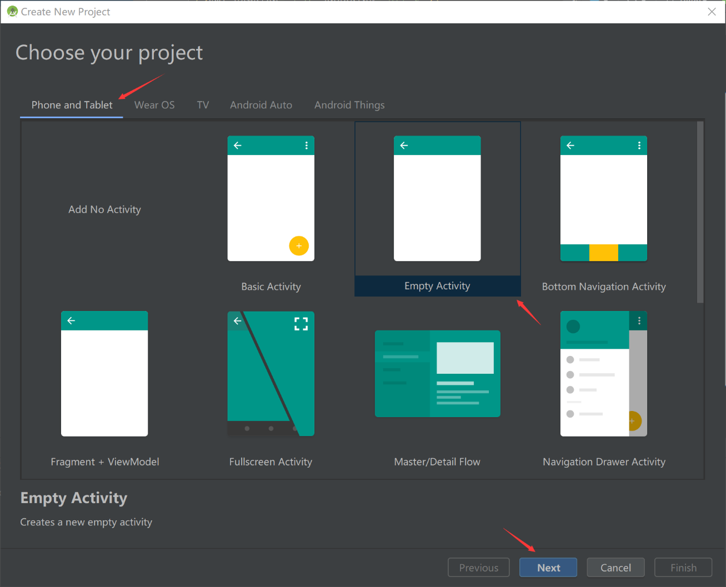
5 开发第一个Android程序
（1）打开Android Studio，单击start a new Android studio project，首先选择项目模板，还要选择布局页面

Slide 41
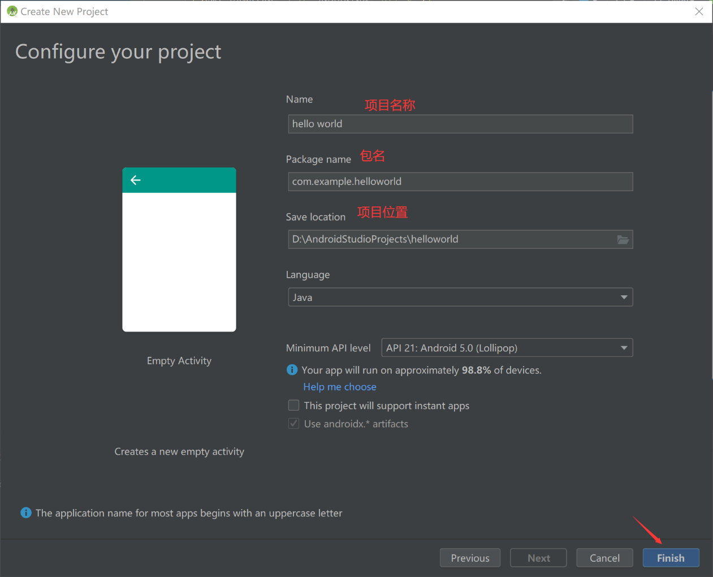
5 开发第一个Android程序
（2）在创建项目的界面，输入项目名称，选择语言和API的版本号。

Slide 42
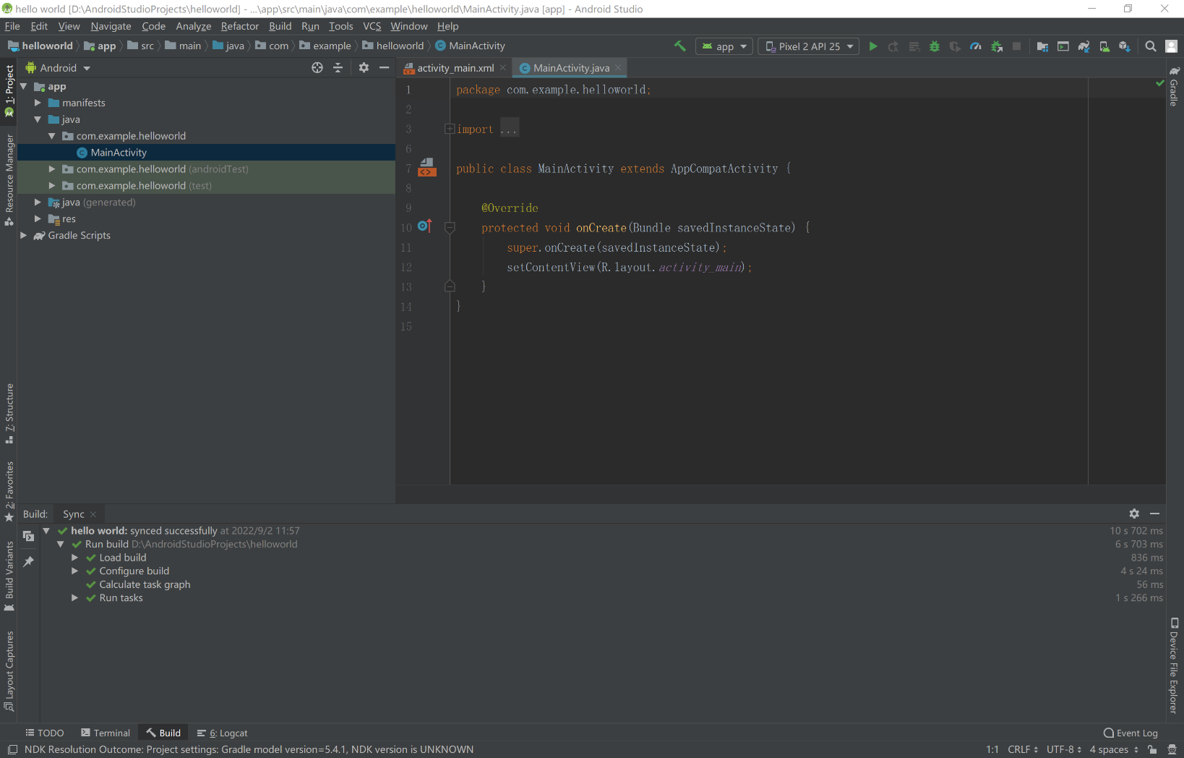
5 开发第一个Android程序
（3）出现项目的具体结构。

Slide 43
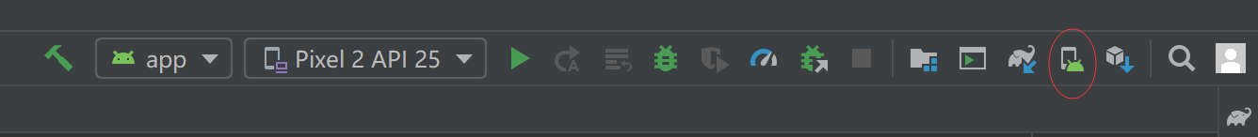
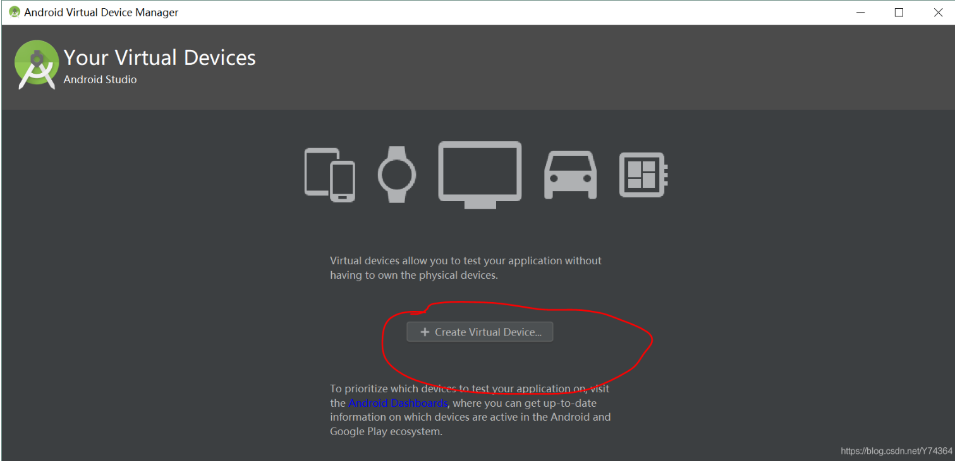
5 开发第一个Android程序
（4）点击新建模拟器。

Slide 44
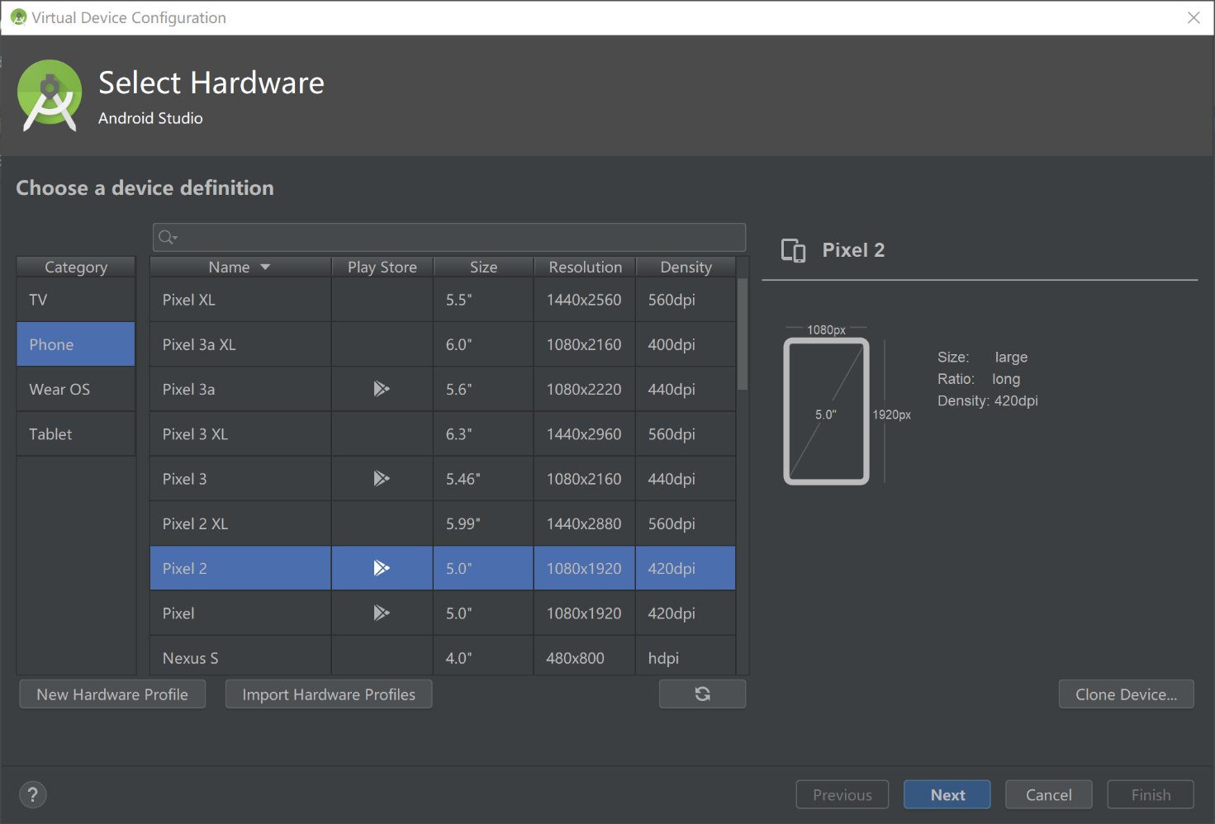
5 开发第一个Android程序
（5）选择完之后点击Next。

Slide 45
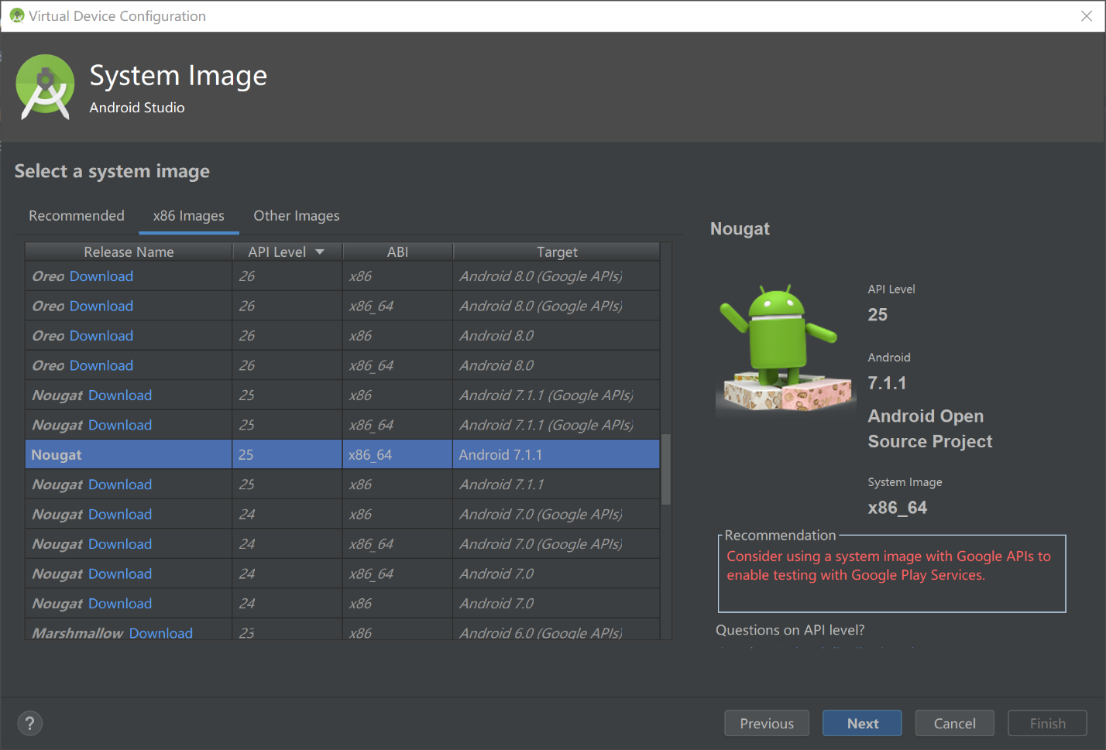
5 开发第一个Android程序
（6）点击Download下载你想要的系统，下载完之后选中，点击Next。

Slide 46
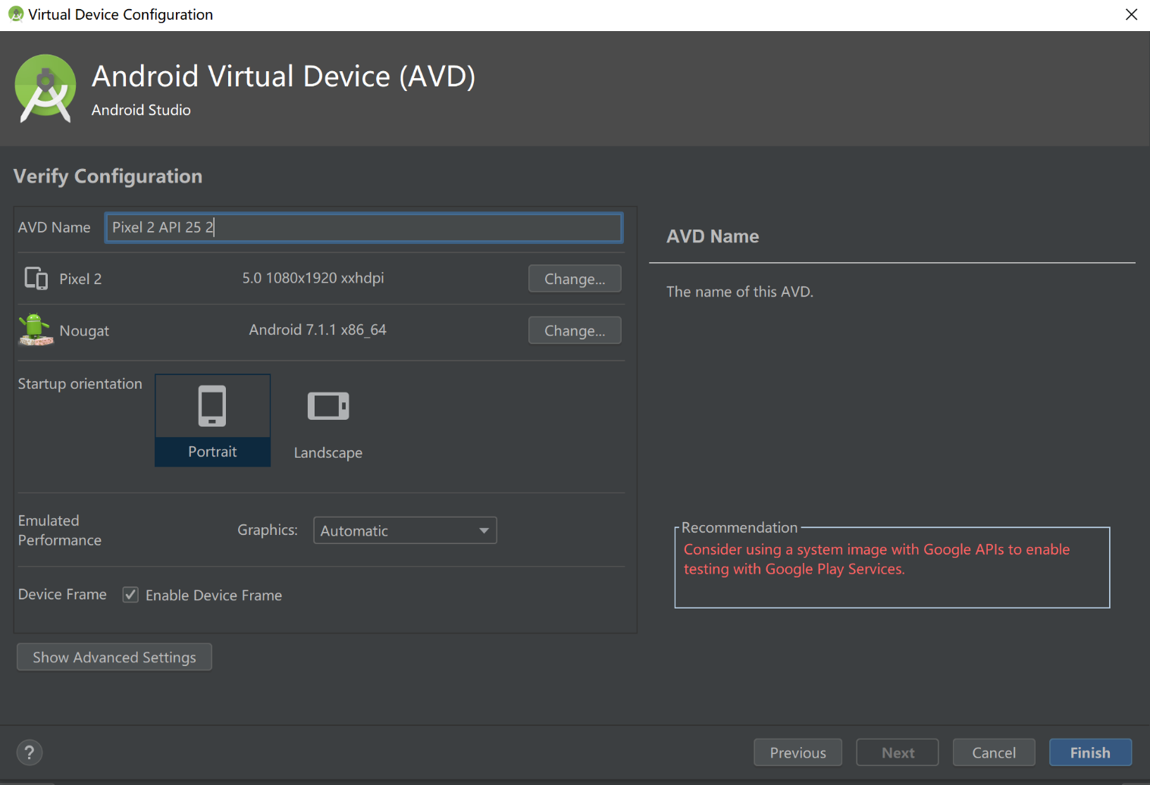
5 开发第一个Android程序
（7）单击finish。

Slide 47
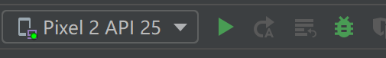
5 开发第一个Android程序
（8）单击运行按钮。
（9）单击Android studio启动按钮。

Slide 48
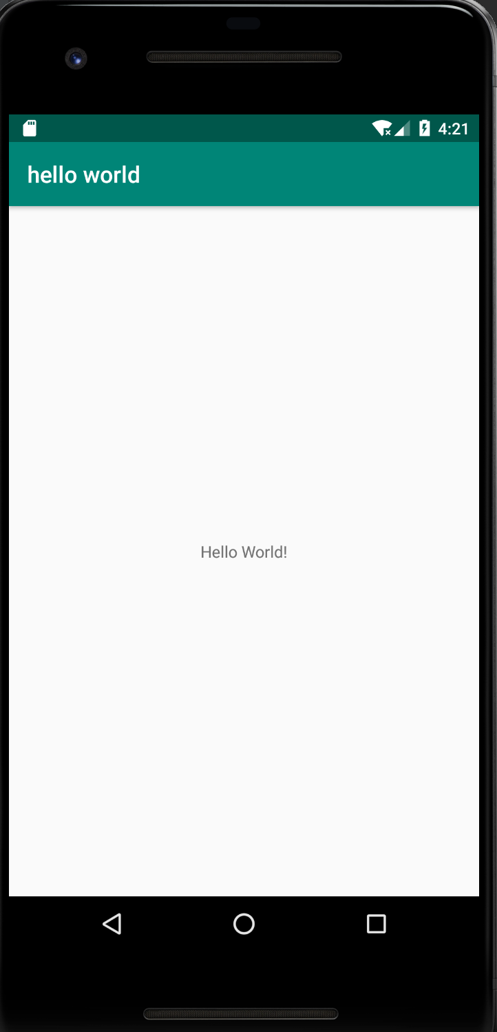
5 开发第一个Android程序
（10）运行结果如图所示。

Slide 49
6 Android应用结构分析
对于每一个创建成功的Android项目，ADT都会智能地生成两个默认的文件，即布局文件activity_main.xml和Activity文件MainActivity.jave。布局文件主要用于展示Android项目的界面，Activity文件主要用于完成界面的交互功能。

Slide 50
6 Android应用结构分析
Helloword_acitivty.xml的布局文件内容：
<RelativeLayout
xmlns: android="http://schemas.android.com/apk/res/android"
xmlns:tools="http://schemas.android.com/tools"
android:layout_width="match_parent"
android:layout_height="match_parent"
tools:context="com.example.cn.helloworld.MainActivity">
<TextView
android:layout_width="wrap_content"
android:layout_height="wrap_content"
android:text="Hello World!"/>
</RelativeLayout>

Slide 51
6 Android应用结构分析
HelloWorldActivity文件内容如下所示。
import android.support.v7.app.AppCompatActivity;
import android.os.Bundle;
public class HelloWorldActivity extends Activity {
@Override
protected void onCreate(Bundle savedInstanceState) {
super.onCreate(savedInstanceState);
setContentView(R.layout.activity_main);
}
}
HelloWorldActivity继承自Activity,当执行该类时会先执行onCreate()方法，然后通过调用setContentView(R.layout.activity_main)将布局文件转换为View对象，通过模拟器显示在界面上。

Slide 52
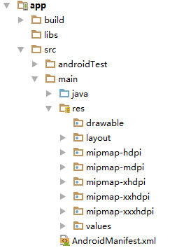
6.2 Android 项目结构
src:该目录存放项目开发所使用到的Activity，可以有多个不同的包，在这里Activity和普通的Java类是一样的。还有各种资源文件（放在main\res子目录下）和AndroidManifest.xml文件，除了这些还包含Android测试项目。
res:目录存放Android项目的各种资源文件，例如布局Layout文件，values目录下的文件，还有存放图片的文件drawable等。
libs:存储Android项目开发所使用到的第三方JAR包。
build:Android Studio自动生成的各种源文件，包含R.Java文件也放在该目录下。

Slide 53
6.3 AndroidManifest.xml详解
AndroidManifest.xml清单文件是每个Android项目所必须的，它是对整个Android应用的全局描述文件，清单文件详细说明了应用的图标，名称以及包含的各种组件等。清单文件具体包含的信息如下所示。
应用程序的包名，该包名可用于唯一地标识该应用。
应用程序所包含的组件，如Activity、Service、BroadcastReceiver和ContentProvider等。
应用程序的版本要求。
应用使用到的权限。

Slide 54
<?xml version="1.0" encoding="utf-8"?>
<manifest xmlns:android=http://schemas.android.com/apk/res/android
<!—应用程序的包名-->
package="com.example.cn.helloworld" >
<application
android:allowBackup="true"
<!—应用程序的图标-->
android:icon="@mipmap/ic_launcher"
<!—应用程序的标签-->
android:label="@string/app_name"
android:roundIcon="@mipmap/ic_launcher_round"
android:supportsRtl="true"
android:theme="@style/AppTheme" >
<!—应用程序的Activity-->
<activity android:name=".MainActivity" >
<intent-filter>
<!—指定该Activity为程序的入口-->
<action android:name="android.intent.action.MAIN" />
<!—指定启动应用时运行该Activity-->
<category android:name="android.intent.category.LAUNCHER" />
</intent-filter>
</activity>
</application>
</manifest>

Slide 55
本章小结
本章主要介绍了Android的入门基础知识：
首先介绍了Android的发展历史，
然后介绍了Android开发的环境搭建，
最后通过一个经典的HelloWorld程序来讲解Android开发的具体步骤。
本章中开发环境搭建以及如何创建是开发Android所必须要掌握的，要求熟练掌握。

Slide 56
作业
1.复习课堂笔记；
2.完成AS环境搭建；
3.创建HelloWorldAPP,并上传截图到学习通平台
4.思考并扩展程序应用，比如：
实现在屏幕中输出多行文字，调整字体大小颜色等。文字内容：我喜欢俞敏洪的“我一直认为我是一只蜗牛。我一直在爬，也许还没有爬到金字塔的顶端。但是只要你在爬，就足以给自己留下令生命感动的日子。

